Slide 1
История календарей

Slide 2
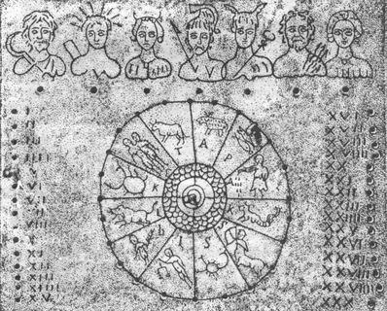
Даже в древности чтобы успешно вести сельскохозяйственные работы, важно было знать, когда приходит наилучшее время для пахоты, сева и сбора урожая. Опыт многих поколений учил, что сеять надо с наступлением теплых весенних дней, а собирать урожай - перед осенними холодами. А чтобы не опоздать к сроку, нужно уметь предугадывать, скоро ли наступит весна или осень. Самыми верными предвестниками смены годы оказались небесные светила. Еще в глубокой древности это подметили жители Месопотамии, Китая, Индии, Египта - тех районах, где и зародилось культурное земледелие.

Slide 3
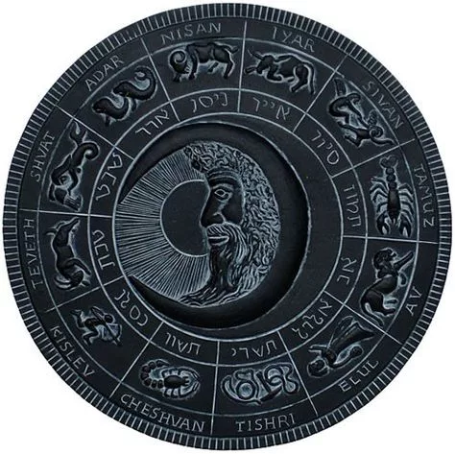
В теплое время солнце день ото дня поднималось все выше и, достигнув максимальной точки, постепенно начинает клониться ниже и ниже. Это и служит явным признаком того, что надвигается осень. А еще люди заметили, что и звезды в разные времена года располагаются на небе по-разному. Чтобы легче было ориентироваться в картине ночного неба, некоторые звезды стали выделять в группы с запоминающимися очертаниями - созвездия. Со временем 12 созвездий, расположенных по пути видимого годового движения Солнца вдоль звезд, были выделены в особую группу - зодиак. А сам период обращения Солнца относительно звезд позже назвали звездным годом.

Slide 4
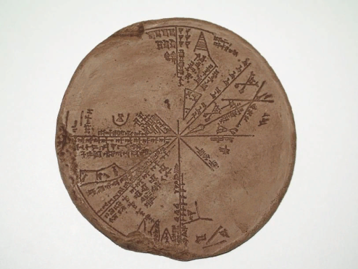
Шумерский календарь
Одной из самых ранних цивилизаций была шумерская. Государство шумеров сложилось за три тысячи лет до нашей эры в Месопотамии (в переводе с греческого - Междуречье), на узкой полосе между реками Тигр и Евфрат, там, где сейчас находится Ирак. Разливаясь каждую весну, реки приносили на поле плодородный ил. Но летом от нестерпимого зноя земля становилась твердой, как камень и земледельцам приходилось сооружать оросительные каналы, чтобы запасать воду для полива. Складывавшийся шумерский календарь был связан именно с земледелием.

Slide 5
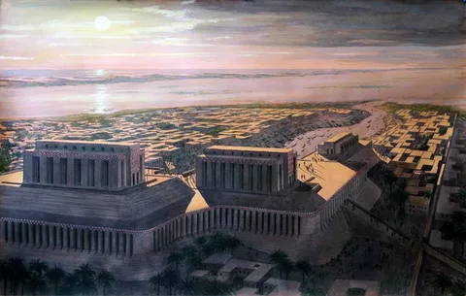
Ежегодной точкой отсчета стал весенний разлив Евфрата, после которого начинались работы в поле. Между двумя разливами проходил один и тот же цикл: весна, невыносимый летний зной, сменявшийся относительной прохладой, и новый разлив реки. О приближении того или иного периода уже умели судить по небесным светилам. В Шумере впервые задумались, как разделить время между двумя разливами Евфрата на равные отрезки.

Slide 6
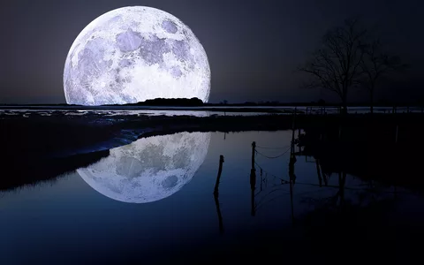
Очень долго единственной природной мерой времени служили известные с первобытных времен сутки. Однако сутки коротки, а для учета более продолжительных отрезков времени нужна была какая-то иная мера. Ее-то и определили шумерские жрецы, наблюдая за Луной. Шумерские жрецы подсчитали, сколько суток проходит между двумя новолуниями. Установить это точно без астрономических инструментов непросто. Тем не менее, они получили усредненный результат - около 29,5 суток. Этот отрезок и стал новой мерой времени - месяцем.

Slide 7
Во многих языках мира и по сей день месяцем называют и Луну, и двенадцатую часть года. Жрецы для удобства округлили месяц до целого числа суток. Но, чтобы уровнять общий счет, решили, что в одном месяце их будет 30, в следующем - 29, потом опять 30 и т.д. А еще жрецы подсчитали, что между двумя разливами Евфрата проходит около 12 «лун». Так за два тысячелетия до нашей эры в Шумере стали пользоваться лунным календарем из 12 месяцев. Новый год по нему наступал, когда весной на небе впервые появлялся месяц. Как раз в ту пору начинала прибывать вода в Тигре и Евфрате, а через полмесяца они разливались. Но вскоре выяснилось, что лунный календарь как бы опережает природные события. Разлив Евфрата начинался все позже и позже новогоднего праздника. По лунному календарю выходило, что в году 354 дня, а на самом-то деле их на 11 больше. Но жрецы Шумера тогда еще не знали точно, сколько длится год. И им приходилось совершенствовать календарь - примерно раз в три года добавлять к 12 месяцам еще один, из 30 дней. Это было не очень удобно, к тому же такой календарь медленно расходился с природой. И все-таки он был хорошим подспорьем для земледельцев.

Slide 8
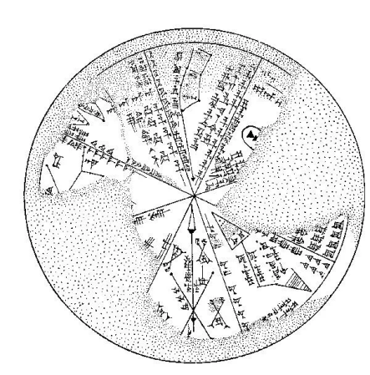
Шумерский календарь (Ниппурский, конец III тысячелетия до н.э.)
1. Бараг-заг-гар-ра
2. Гуд-си-са
3. Сиг-га
4. Шу-нумун-а (месяц сена)
5. Изи-изи-гар-ра (месяц зажигания огней)
6. Кин-Инанна (месяц работы богини Инанны)
7. Дул-Куг
8. Апин-ду-а
9. Ган-ган-эд
10. Аб-ба-эд
11. Зиз-а (месяц двузернянки или полбы)
12. Ше-гур-куд (месяц жатвы)

Slide 9
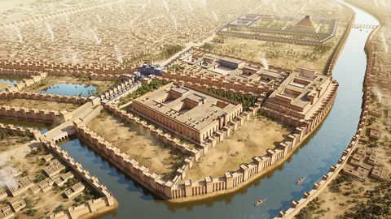
Более точный календарь появился уже в другом государстве - Вавилонии, возникшей в начале II тысячелетия до н.э. на месте Шумера, который пал под натиском враждебных племен.

Slide 10
Календарь Вавилонии
Достижения вавилонских ученых были просто удивительны. Они знали математику, разбирались в медицине и химии. Успешно развивалась в Вавилонии и астрономия. Именно здесь впервые выделили планеты, отличающиеся от звезд тем, что постоянно меняют свое положение. Ведя многолетние наблюдения за Солнцем, вавилонские астрономы очень точно вычислили промежуток времени между двумя его прохождениями через точку весеннего равноденствия. Этот период называется тропическим годом, и он почти совпадает со звездным годом (по современным данным разница составляет примерно 0,014 суток). Так жрецы определили, что год длится 365 с четвертью суток.

Slide 11
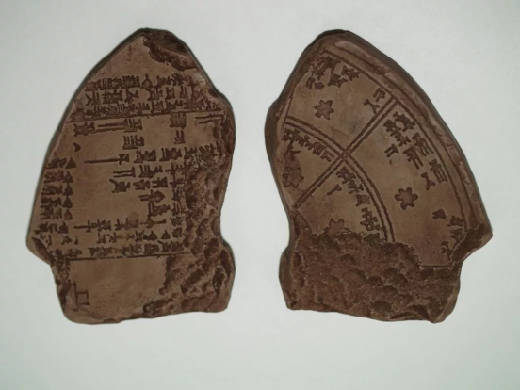
А тем самым они открыли и главную причину, из-за которой составить абсолютно точный календарь для нашей планеты даже в принципе не возможно: год состоит не из целого, а из дробного числа суток. Древние вавилоняне, составляя календарь, проявили большую изобретательность, ведь им пришлось увязывать несколько обязательных условий.

Slide 12
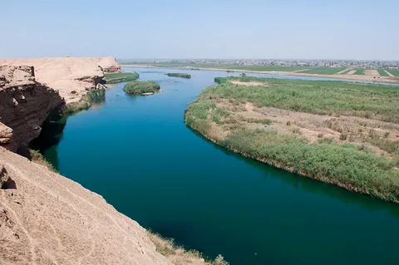
Новый год, во-первых, должен наступать в весеннее равноденствие, а во-вторых - почти совпадать с разливом Евфрата. В-третьих, согласно верованиям вавилонян, каждый месяц должен начинаться с очередного «рождения» Луны. Иными словами, вавилонянам, которые не отказались от лунного календаря, приходилось согласовать его с тропическим годом. Тут помогла математика. Год составляет 365 с четвертью суток, а в 12 лунных месяцев их, как посчитали еще шумеры, 354, значит, 11 с четвертью суток оказываются «лишними». За 8 лет их наберется 90, а это как раз три месяца по 30 дней. Поэтому в Вавилонии решили каждые восемь лет трижды добавлять по месяцу. Годами по 13 месяцев стали 2-, 5- и 7-й года восьмилеток.

Slide 13
Но начало нового года точно совпадало с весенним равноденствием лишь раз в восемь лет, и никогда не отделялась от него слишком далеко.
Такой календарь, в котором продолжительность месяца считается по Луне, а года - по Солнцу, называется лунно-солнечным.
На самом деле период смены лунных фаз длится не 29,5 суток, а на 44 минуты и 3 секунды дольше.

Slide 14
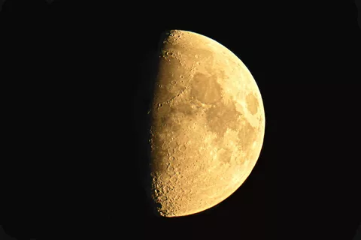
За десятилетия в вавилонском лунно-солнечном календаре набегала изрядная погрешность: начало месяца переставало совпадать с моментом очередного «рождения» Луны. А вдобавок вавилоняне еще больше усложнили и без того непростой календарь, введя дополнительную меру измерения времени - семидневную неделю. Возникло такое деление случайно. Неделя вполне могла стать и 10-, и 5-, и 8-дневной… Но вот для появления недели как таковой были свои причины.

Slide 15
Шумеры делили год только на месяцы и дни. Потребность в промежуточном делении появилась лишь с возникновением городов и развитием торговли. Тогда какие-то вавилоняне стали специально выделять для торговли, их так и называли - базарными. В эти дни в город отовсюду съезжались торговцы и покупатели.
Иногда таким днем жрецы объявляли каждый десятый, иногда - каждый пятый. В конце концов, в Вавилонии базарным днем стал каждый седьмой.
Обычай выделять каждый седьмой день переняли и другие народы, например древние иудеи. Правда, посвящали они его не торговли, а религиозным обрядам. Иудеи же присвоили порядковые номера дням семидневного цикла.

Slide 16
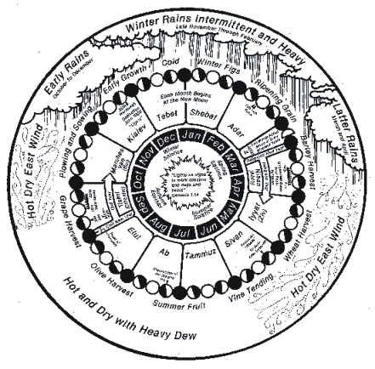
Вавилонский календарь (лунно-солнечный)
1.Нисан (март-апрель)
4.Дуз
7.Ташрит
10.Тебет
2.Айар
5.Аб
8.Арахсами
11.Шабат
3.Симан
6.Элул
9.Кислим
12.Аддар
Каждый третий год прибавлялся високосный месяц (второй Элул или второй Аддар) для уравнивания суммы 12 лунных месяцев с солнечным годом.

Slide 17
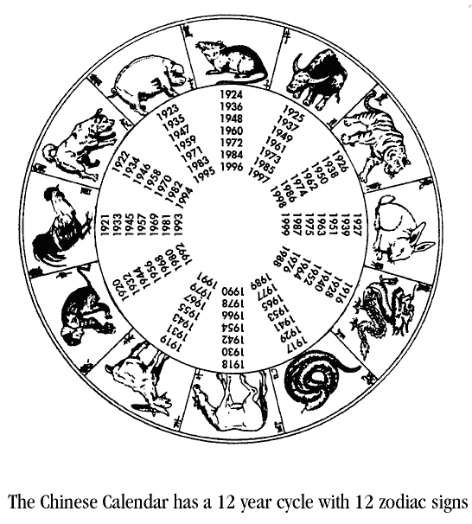
Китайский календарь
Китайские астрономы, как и Вавилонские, столкнулись с тем же противоречием: число лунных месяцев никак «не укладывалась» в солнечный год. Как и в Вавилонии, в Китае 30-дневные месяцы чередовались с 29-дневными. Однако новый год начинался не весной, а в самый короткий день, который называли зимним солнцестоянием. В Вавилонии момент «рождения» Луны точно нового года раз в 8 лет, а у китайцев - раз в 19 лет. 19-летний календарный цикл в Китае называли чжан.

Slide 18
По лунному календарю в этом цикле 228 месяцев, по 12 в году. Но по солнечному - 235 месяцев, на 7 больше. Поэтому китайцы решили добавлять по месяцу к 3-, 6-, 9-, 11-, 14-, 17- и 19-му годам в каждом чжане.
Китайские жрецы пытались облегчить счет дней для простых земледельцев. В III веке до н.э. четыре обычных времени года - весна, осень, лето и зима - были разбиты на 24 сезона.
Каждый из сезонов длился 15-16 дней, и смена их не зависела от продолжительности месяца. Чтобы не сбиться со счета в китайских деревнях рисовали на стенах цветы с лепестками, обозначавшие дни. В конце дня закрашивали один лепесток, на следующий другой и т.д.

Slide 19
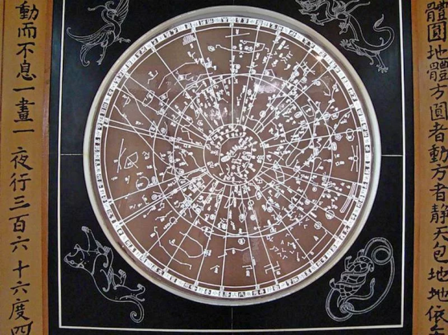
Китайский календарь (лунно-солнечный)
1. Первый месяц Луны
2. Второй месяц Луны
3. и т.д.
Для уравнивания лунного года с солнечным вставляются (как в вавилонском календаре) високосные месяцы (на основе 60-летнего цикла).

Slide 20
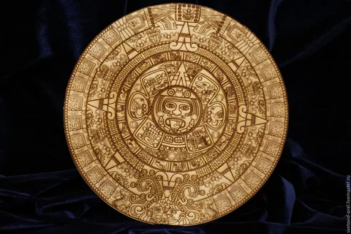
Время и календари Майя
Очень сложным и запутанным был календарь индейцев майя. Для наблюдения за звездами майя соорудили особые башни. А их календарь основывался на священном для них числе 13. Высших богов у них было 13, на небе они насчитывали 13 священных сфер, страна тоже делилась на 13 областей, и неделя состояла из 13 дней. Зато при такой длинной неделе у майя был самый короткий месяц - всего из 20 дней, по числу пальцев на руках и ногах. Дни недели обозначались порядковыми числительными. Но каждый день месяца имел и название (семена, ветер, дождь, пища, работа…), и порядковый номер, причем первый день считался нулевым, а потому последний, 20-й, - 19-м.

Slide 21
Всего в году было 13 месяцев - значит, 260 дней. Такой короткий год назывался цолькин. Вместе с тем благодаря долгим наблюдениям за светилами жрецы знали, что год длится 365 суток и примерно 6 часов. Поэтому у майя наряду с 260-дневным цолькином существовал еще один счет времени - хааб.
По нему год состоял из 18 месяцев по 20 дней и еще 5 дней, у которых не было названий. Кроме этих годичных циклов у майя был 52-летний цикл, как бы уравнивавший между собой цолькин и хааб.
Одновременно жрецы вели счет времени и по лунному календарю, каждый месяц которого состоял из 29 или 30 дней. После шести лунных месяцев заканчивался лунный полугод и опять начинался первый лунный месяц…

Slide 22
Египетский календарь
Огромной властью над народом и даже фараонами обладали жрецы Древнего Египта. Они были хранителями знаний, дарованных им богами, и умели предсказывать важнейшие событие - ежегодный разлив Нила. Великая река, единственная в стране, была, без всякого преувеличения, основой жизни Египта. Летом Нил широко разливается, а осенью входит в прежнее русло, оставляя на берегах толстый слой плодородного ила. Примерно в середине ноября сеяли ячмень и пшеницу, а в марте уже собирали урожай. Приходилось спешить, потому что как раз к тому времени с юга, из Сахары, задувал обжигающий ветер. Нестерпимый зной держался почти два месяца, в ту пору в Египте все увядало и желтело. Но потом вода в Ниле вновь начинала прибывать, и годовой цикл шел по новому кругу. За три с лишним тысячи лет до нашей эры египтяне создали искусную систему орошения. Понятно, сколь важно было заранее знать сроки разлива реки. Жрецы установили, что начало разлива Нила почти всегда совпадает с днем, когда перед рассветом на небе впервые после некоторого отсутствия загорается самая яркая звезда Сотис, как в Египте называли Сириус. Сотис появлялся после самой короткой летней ночи - в начале летнего солнцестояния. В египетском календаре получалось, что в году 360 дней - меньше, чем в тропическом или звездном календаре

Slide 23
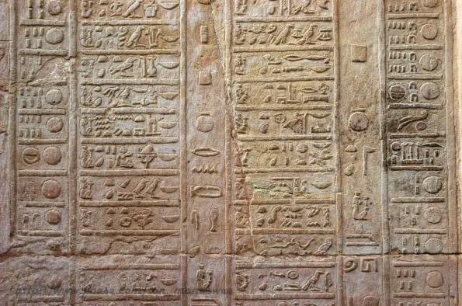
Жрецы поделили год на 12 месяцев по 30 дней, а каждый месяц - на три недели по 10 дней, вернее по две пятидневки. Таким образом, в Египте появился солнечный календарь: продолжительность 30-дневного месяца уже никак не зависела от фаз Луны.
Позже жрецы уточнили, что между двумя солнцестояниями проходит 365 суток. Но «лишние» пять дней не распределили по месяцам, а «отнесли» на конец года, чтобы все это время праздновать дни рождения богов.

Slide 24
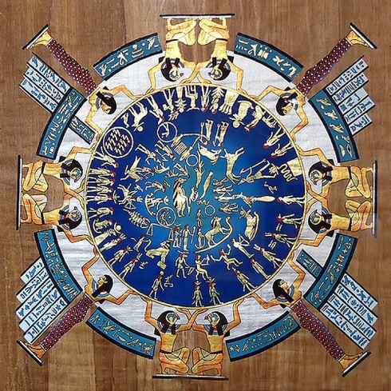
Древнеегипетский календарь (солнечный)
Названия египетских месяцев:
1.Тот
4.Хойак
7.Фаменот
10.Паини
2.Паофи
5.Тиби
8.Фармути
11.Эпифи
3.Хатир
6.Мехир
9.Пахон
12.Месоре

Slide 25
Три сезона по 4 месяца каждый:
1. Время половодья (ахет) - с середины июля до середины ноября
2. Время Восходов (перет) - с середины ноября до середины марта
3. Время Засухи - с середины марта до середины июля
Месяцы обозначались номерами (первый месяц половодья, второй месяц половодья и т.д.). Каждый месяц имел 30 дней (без всякой связи с фазами Луны). Остальные 5 дней не входили в календарь и добавлялись в конце последнего месяца. Новый год должен был начинаться 19 июля - в день, когда на небе "восходил" (т.е. становился видимым) Сириус. Однако, поскольку високосных дней не прибавлялось, то каждые 4 года Новый год отставал на 1 день и только через 1460 лет опять приходился на день "восхода" звезды Сириус.

Slide 26
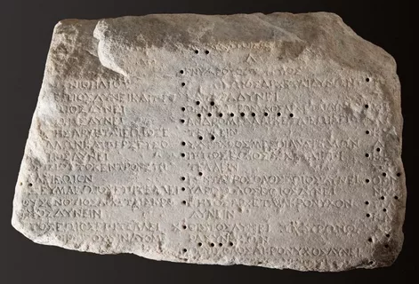
Греческий календарь
Греки полностью отказались от счета времени по лунным фазам и пользовались лунно-солнечным календарем. Вернее, календарями, поскольку у каждого греческого города-государства был свой. Поэтому начало нового года в разных местах Греции не совпадало.
Но в 433году до н.э. афинский астроном и математик Метон разработал новый принцип лунно-солнечного календаря. В историю он вошел под названием метонов цикл.
По подсчетам Метона получалось, что 19 солнечных лет почти соответствует 235 лунным месяцам. Всего в метоновом цикле получалось 125 «полных» месяцев - по 30 суток и 110 «неполных» - по 29 суток. 12 лет цикла состояли из 12 месяцев, а 7 лет - из 13.

Slide 27
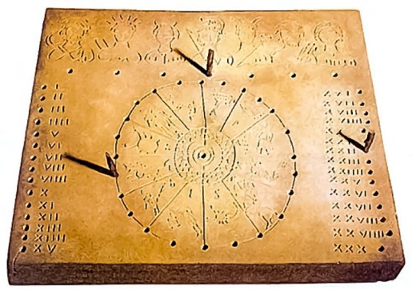
По предложению Метона во многих греческих городах были установлены парапегмы - своеобразные каменные календари для практического пользования. Это были каменные плиты с отверстиями, в которые вставляли палочки с обозначением чисел текущего месяца. Высеченный рядом с отверстиями текст сообщал о том, какие астрономические явления происходят в конкретный день.
А около 264 года до н.э. греческий историк Тимей ввел в обиход упорядоченное летосчисление: за точку отсчета он взял первые Олимпийские игры, которые начались 1 июля 776 года до н.э. Этот год и стал первым в греческой хронологии, а продолжался счет от Олимпийских игр около семи веков.

Slide 28
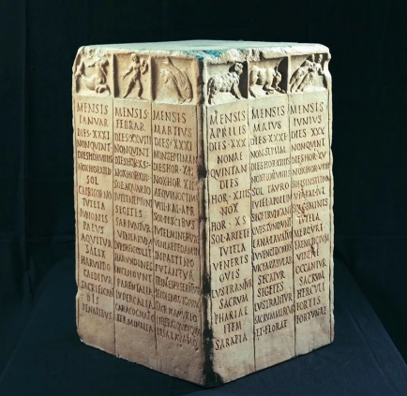
Календарь Юлия Цезаря
Римляне пользовались календарем, в котором год состоял из 10 месяцев, или 304 дней: 6 месяцев по 30 дней и 4 месяцев по 31 дню. Поначалу месяцы обозначали порядковыми номерами. Новый год наступал 1-го числа того месяца, на который выпадало начало весны.
К концу VIII века до н.э. у некоторых римских месяцев уже появились имена. Первый месяц года назвали мартиусом в честь бога войны Марса. Второй - априлисом. Это слово происходит от глагола aperire - раскрывать. Третий месяц майус посвящали богине плодородия Майе, а четвертый месяц юниус - супруге Юпитера богине Юноне. Все остальные месяцы имели лишь порядковые номера.

Slide 29
Очень скоро римляне заметили что их календарь заметно опережает природные явления. Поняв от чего это, происходит, римские жрецы решили добавить к десяти месяцам еще два. Так появились месяцы, посвященные двуликому богу Янусу и богу подземного царства Фебрусу. Теперь в римском календаре было уже 355 дней. Пришлось заново делить их между 12 месяцами. Но поскольку римляне верили, что нечетные числа счастливее четных, 30 дней уже не было ни в одном из месяцев: 4 из них насчитывали по 31 дню, 7 - по 29, а вот фебруариус состоял из 28 дней.

Slide 30
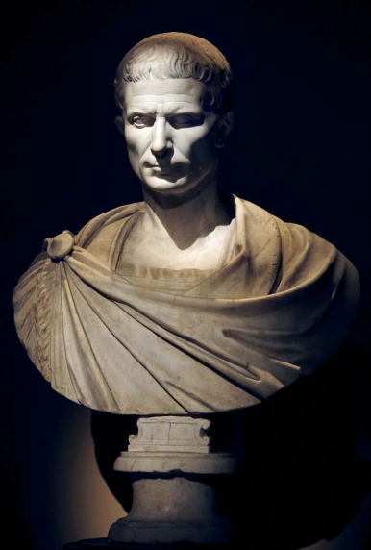
В 46 году до н.э. коренную реформу календаря осуществил Гай Юлий Цезарь. Разработать новый солнечный календарь он поручил астроному Созиген. За основу Созиген взял период годового перемещения Солнца между звездами, то есть звездный год, длинной 365 с четвертью суток. Он рассчитал, что три года подряд должны состоять из 365 дней, четвертый - из 366. при этом год разбивался на 12 месяцев и навсегда из календаря изымался дополнительный месяц. За начало года было принято 1 января. Все нечетные месяцы содержали по 31 дню, а все четные - по 30. лишь в феврале «короткого» года было 29 дней, а «длинного», високосного, - 30.
В честь Юлия Цезаря месяц квинтилис стал называться юлиус - июль, а сам календарь - юлианским.

Slide 31
Название месяца | Число дней | Название месяца | Число дней
Январь | 31 | Квинтилис | 31
Февраль | 29 (30) | Секстилис | 30
Март | 31 | Сентябрь | 31
Апрель | 30 | Октябрь | 30
Май | 31 | Ноябрь | 31
Июнь | 30 | Декабрь | 30

Slide 32
Следить за счислением времени было поручено понтификам - членам одной из главных жреческих коллегий Древнего Рима. Они ведали государственными религиозными обрядами и вели записи важнейших событий происходивших в Империи. Но, не поняв сути нового календаря, понтифики начали вводить лишний день не в четвертый по счету год, а в третий.
Но обнаружилась ошибка лишь в 8 году до н.э., когда правил император Август. Чтобы уравнять календарное и природное время, император распорядился 16 лет не добавлялся дни в високосные года, а потом, как и полагается, вводить лишний день раз в четыре года. Узаконил Август и основное правило: високосными годами считать те, номера которых делятся без остатка на 4.

Slide 33
Сенат оказал Августу ту же честь, что и Юлию Цезарю: месяц секстилис стал называться августом. Но в августе было 30 дней, тогда как в июле месяце Юлия Цезаря, 31.и чтобы не обижать Августа к его месяцу прибавили день, отняв его у и без того короткого месяца - фебруариуса.
Но теперь в календаре подряд шло три месяца по 31 дню. Тогда один день из сентября перенесли в 30-дневный октябрь, а заодно один день ноября - в декабрь.

Slide 34
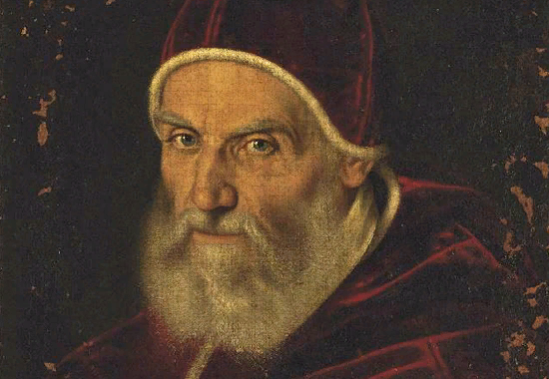
Календарь папы Григория XIII
В XVI веке необходимость календарной реформы обсуждали Латеранский и Тридентский церковные соборы. Несоответствие юлианского календаря природным явлениям замечали уже не только астрономы. Появилось немало проектов по усовершенствованию календаря или даже созданию нового. И, наконец, в 1582 году папа Григорий XIII взялся за решение проблемы всерьез. Был одобрен проект нового календаря Луиджи Лилио.
Поскольку юлианский календарь опережал тропический год уже на 10 суток, Лилио предлагал их просто-напросто пропустить.

Slide 35
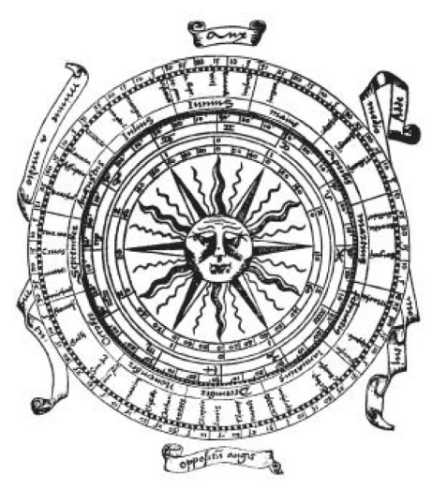
К XVI веку астрономы уже довольно точно определили продолжительность тропического года. Получалось, что за 400 лет в юлианском календаре по сравнению с ним набегает лишних трое суток.
По юлианскому календарю в четырех веках было 100 високосных лет, а их следовало сократить до 97. Лилио и предложил не считать високосными годы, которые заканчиваются двумя нулями: хотя их номер делится на 4, но не делится на 4 количество сотен в них.
Проект Луиджи Лилио одобрил папа Григорий XIII, который издал 24 февраля 1582 года указ, предписывающий как вводить его в жизнь.

Slide 36
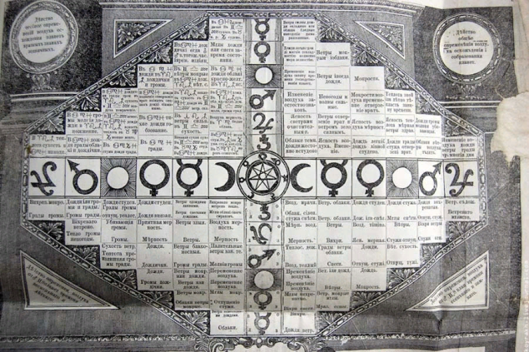
Календари в России
В России печатные календари хорошо были известны с XVII век. Один из них был издан в 1670 году и назывался «Годовой разпись, или Месячило».
При Петре I начался постоянный выпуск настенных календарей. Самый замечательный из них - «Брюсов календарь», изданный в шести таблицах, где «расписание» дней сопровождались предсказаниями погоды и урожаев.
В 1727 году исключительное право на издание календарей получила Санкт-Петербургская Академия наук. Выпускаемые ее календари - месяцесловы содержали множество сведений по астрономии, географии, метеорологии, истории. Вначале XX века знаменитый московский издатель Иван Дмитриевич Сытин наладил выпуск красочно оформленных и дешевых календарей. Их общий тираж был огромным по тем временам - 6 млн. экземпляров.

Slide 37
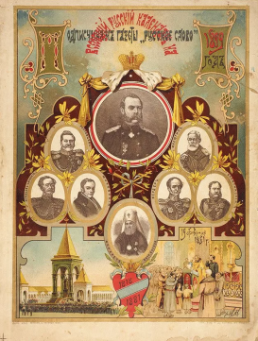
Эти настольные календари, например «Всеобщий русский календарь», «Общеполезный календарь», позволяли не только ориентироваться в днях недели и числах - читатель находил в них полезные сведения из разных областей знаний. Кстати говоря, именно Сытин позже начал выпускать и популярный до сих пор отрывной календарь.
Сегодня же календари с красивыми иллюстрациями - настенные, настольные, отрывные - непременная принадлежность каждого дома. А про карманный календарик и говорить не приходиться: почти каждый из нас имеет его при себе.

